Slide 1

CEA055 – Estatística e Probabilidade
Modelos Discretos II
Objetivos da aula:
Conhecer a distribuição hipergeométrica e reconhecer quando aplicá-la.
Conhecer a distribuição binomial e calcular suas probabilidades.
Referências:
Bussab, Morettin. Estatística Básica, 9ed — Cap. 6 (6.6.3, 6.6.4)
Montgomery, Runger. Applied Statistics and Probability for Engineers, 7th ed — Cap. 3 (3.5, 3.7)
Magalhães, Lima. Noções de Probabilidade e Estatística, 5ed — Cap. 3 (3.2, 3.3)
Morettin. Estatística Básica: Probabilidade e Inferência — Cap. 4 (4.4, 4.5)
Professor: Marcos Goulart Lima

Slide 2
Distribuição Hipergeométrica
Essa distribuição é adequada quando consideramos extrações casuais feitas sem reposição de uma população dividida segundo dois atributos.
CEA055 - Estatística e Probabilidade - Professor: Marcos Goulart Lima

Slide 3
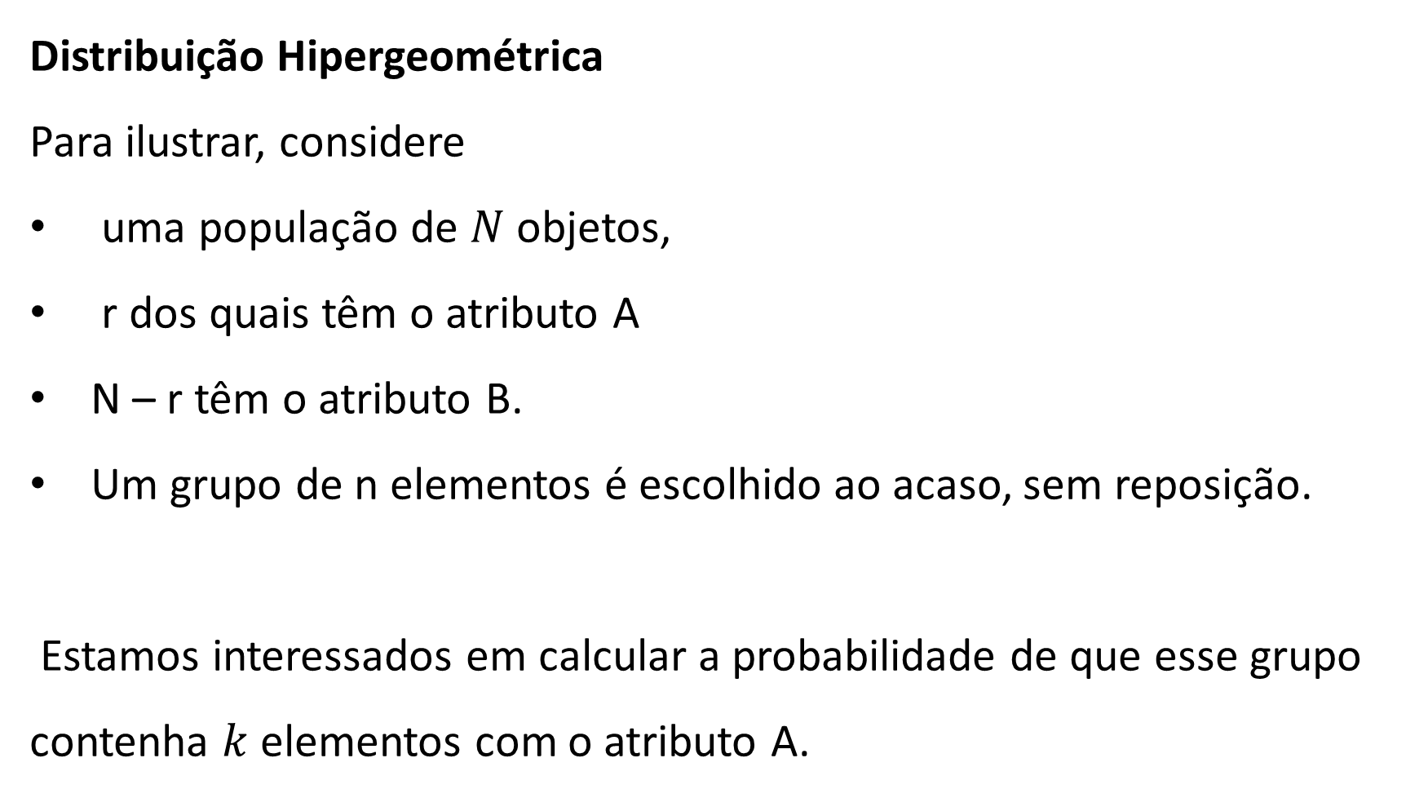
Distribuição Hipergeométrica
Para ilustrar, considere
uma população de $N$ objetos,
r dos quais têm o atributo A
N – r têm o atributo B.
Um grupo de n elementos é escolhido ao acaso, sem reposição.
Estamos interessados em calcular a probabilidade de que esse grupo contenha $k$ elementos com o atributo A.
CEA055 - Estatística e Probabilidade - Professor: Marcos Goulart Lima

Slide 4
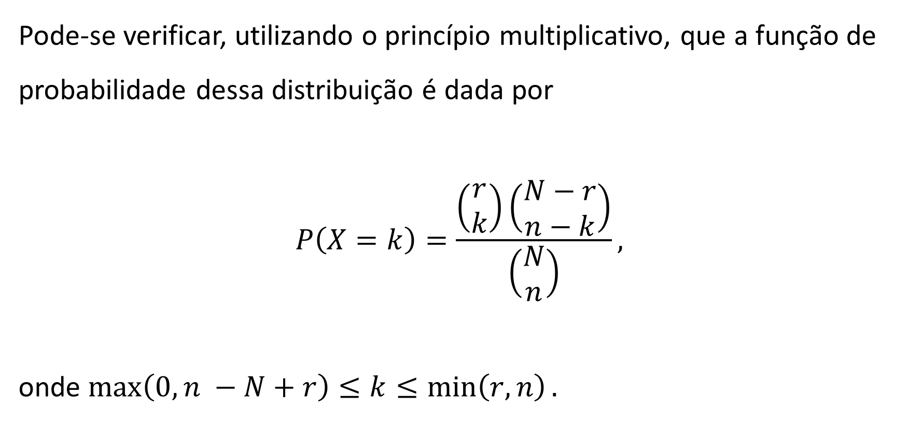
Pode-se verificar, utilizando o princípio multiplicativo, que a função de probabilidade dessa distribuição é dada por
$$P\left(X=k\right)=\frac{\left(\begin{matrix}r \\ k\end{matrix}\right)\left(\begin{matrix}N−r \\ n−k\end{matrix}\right)}{\left(\begin{matrix}N \\ n\end{matrix}\right)},$$
onde $\max\left(0, n −N+r\right)≤k≤\min\left(r, n\right).$
CEA055 - Estatística e Probabilidade - Professor: Marcos Goulart Lima

Slide 5

Esperança
$E\left(X\right)=\text{np}\text{,}$ onde $p=\frac{r}{N}$
Variância
$$Var\left(X\right)=np\left(1−p\right)\frac{N−n}{N−1}.$$
Notação: $X\sim hip(N,r,n)$
CEA055 - Estatística e Probabilidade - Professor: Marcos Goulart Lima

Slide 6
Exemplo. Em uma equipe de software, cada programador faz alterações no código do sistema: corrige erros, cria funções novas, melhora o desempenho.
Cada alteração é enviada como um pedido de atualização, chamado de pull request (PR).
Antes de entrar no sistema oficial, o PR deve ser revisado por outro membro da equipe (revisão de código).
Um bug é um erro no código que faz o sistema se comportar de forma incorreta.
Quando há muitos PRs e pouco tempo, o revisor não consegue analisar todos: escolhe alguns ao acaso.
Como um PR já revisado não é escolhido de novo, a escolha é feita sem reposição.
CEA055 - Estatística e Probabilidade - Professor: Marcos Goulart Lima

Slide 7
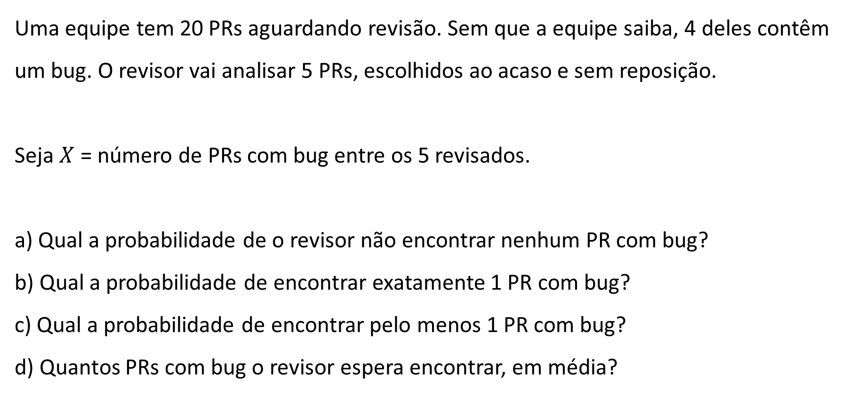
Uma equipe tem 20 PRs aguardando revisão. Sem que a equipe saiba, 4 deles contêm um bug. O revisor vai analisar 5 PRs, escolhidos ao acaso e sem reposição.
Seja $X$ = número de PRs com bug entre os 5 revisados.
a) Qual a probabilidade de o revisor não encontrar nenhum PR com bug?
b) Qual a probabilidade de encontrar exatamente 1 PR com bug?
c) Qual a probabilidade de encontrar pelo menos 1 PR com bug?
d) Quantos PRs com bug o revisor espera encontrar, em média?
CEA055 - Estatística e Probabilidade - Professor: Marcos Goulart Lima

Slide 8
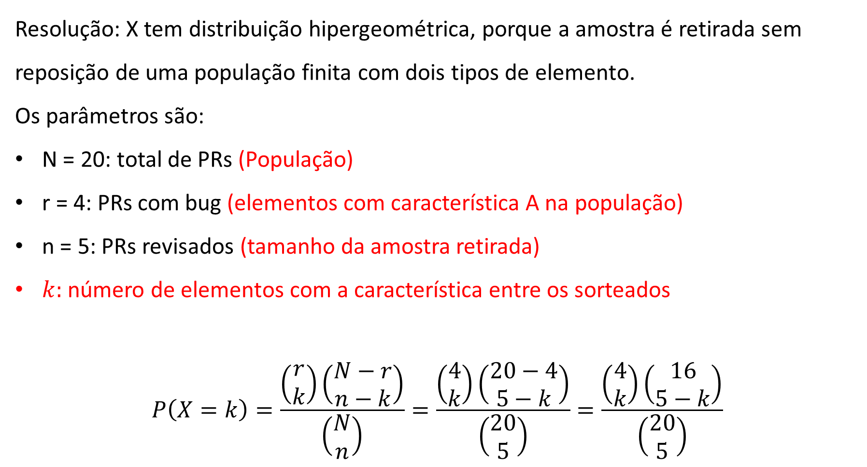
Resolução: X tem distribuição hipergeométrica, porque a amostra é retirada sem reposição de uma população finita com dois tipos de elemento.
Os parâmetros são:
N = 20: total de PRs (População)
r = 4: PRs com bug (elementos com característica A na população)
n = 5: PRs revisados (tamanho da amostra retirada)
$k:$ número de elementos com a característica entre os sorteados
$$P\left(X=k\right)=\frac{\left(\begin{matrix}r \\ k\end{matrix}\right)\left(\begin{matrix}N−r \\ n−k\end{matrix}\right)}{\left(\begin{matrix}N \\ n\end{matrix}\right)}=\frac{\left(\begin{matrix}4 \\ k\end{matrix}\right)\left(\begin{matrix}20−4 \\ 5−k\end{matrix}\right)}{\left(\begin{matrix}20 \\ 5\end{matrix}\right)}=\frac{\left(\begin{matrix}4 \\ k\end{matrix}\right)\left(\begin{matrix}16 \\ 5−k\end{matrix}\right)}{\left(\begin{matrix}20 \\ 5\end{matrix}\right)}$$
CEA055 - Estatística e Probabilidade - Professor: Marcos Goulart Lima

Slide 9
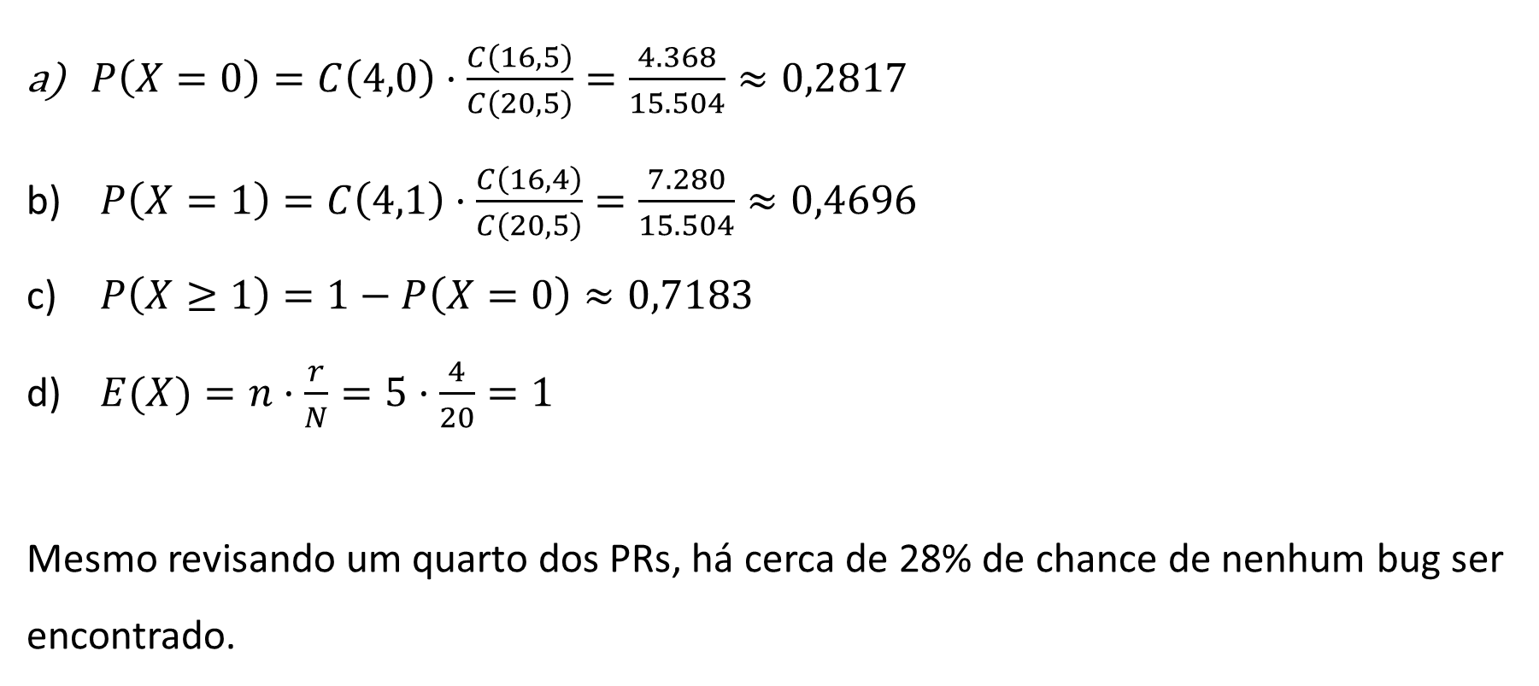
$P\left(X=0\right)=C\left(4,0\right)·\frac{C\left(16,5\right)}{C\left(20,5\right)}=\frac{4.368}{15.504}≈0,2817$
$P\left(X=1\right)=C\left(4,1\right)·\frac{C\left(16,4\right)}{C\left(20,5\right)}=\frac{7.280}{15.504}≈0,4696$
$P\left(X≥1\right)=1−P\left(X=0\right)≈0,7183$
$E(X)=n·\frac{r}{N}=5·\frac{4}{20}=1$
Mesmo revisando um quarto dos PRs, há cerca de 28% de chance de nenhum bug ser encontrado.
CEA055 - Estatística e Probabilidade - Professor: Marcos Goulart Lima

Slide 10
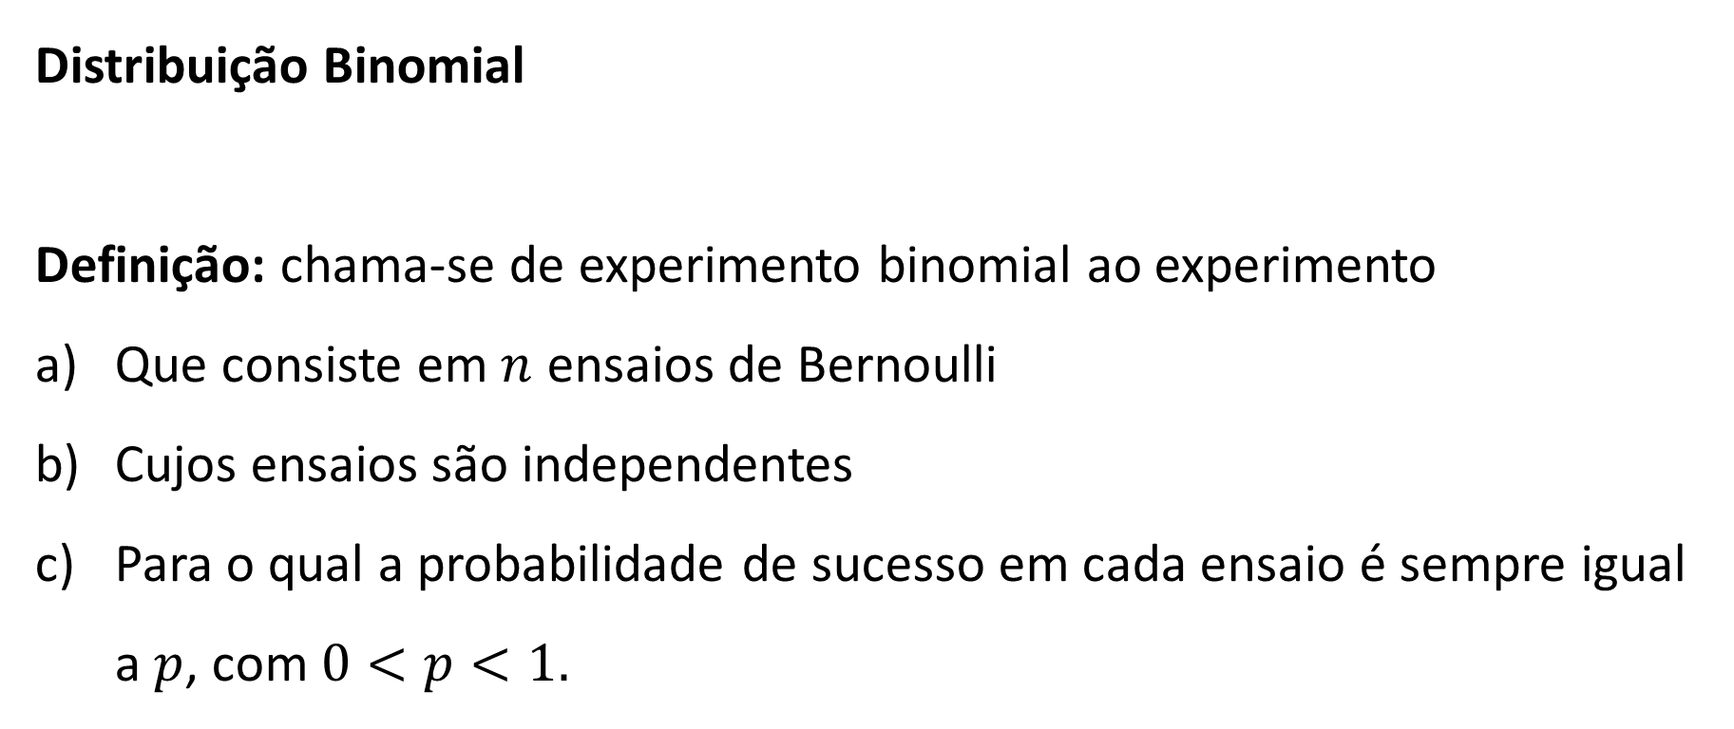
Distribuição Binomial
Definição: chama-se de experimento binomial ao experimento
Que consiste em $n$ ensaios de Bernoulli
Cujos ensaios são independentes
Para o qual a probabilidade de sucesso em cada ensaio é sempre igual a $p$, com $0<p<1.$
CEA055 - Estatística e Probabilidade - Professor: Marcos Goulart Lima

Slide 11
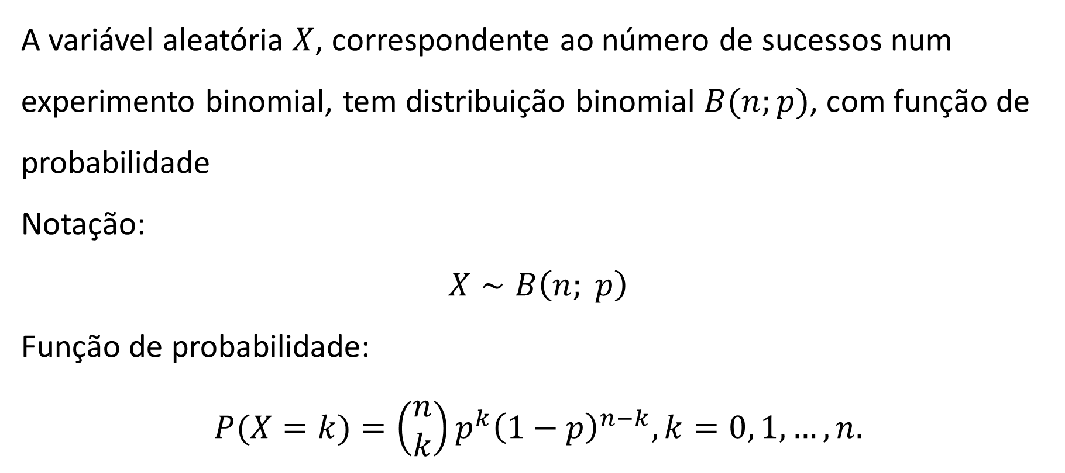
A variável aleatória $X$, correspondente ao número de sucessos num experimento binomial, tem distribuição binomial $B(n;p)$, com função de probabilidade
Notação:
$$X∼B\left(n; p\right)$$
Função de probabilidade:
$$P(X=k)=\left(\begin{matrix}n \\ k\end{matrix}\right)p^{k}{\left(1−p\right)}^{n−k}, k=0, 1, …, n.$$
CEA055 - Estatística e Probabilidade - Professor: Marcos Goulart Lima

Slide 12

Esperança
$$E\left(X\right)=np.$$
Variância
$$Var\left(X\right)=np(1−p)$$
CEA055 - Estatística e Probabilidade - Professor: Marcos Goulart Lima

Slide 13
Exemplo: Considere o lançamento de uma moeda 20 vezes. Qual a probabilidade de que caia a face cara exatamente 8 vezes?
Qual o número esperado de caras em 20 lançamentos?
CEA055 - Estatística e Probabilidade - Professor: Marcos Goulart Lima

Slide 14
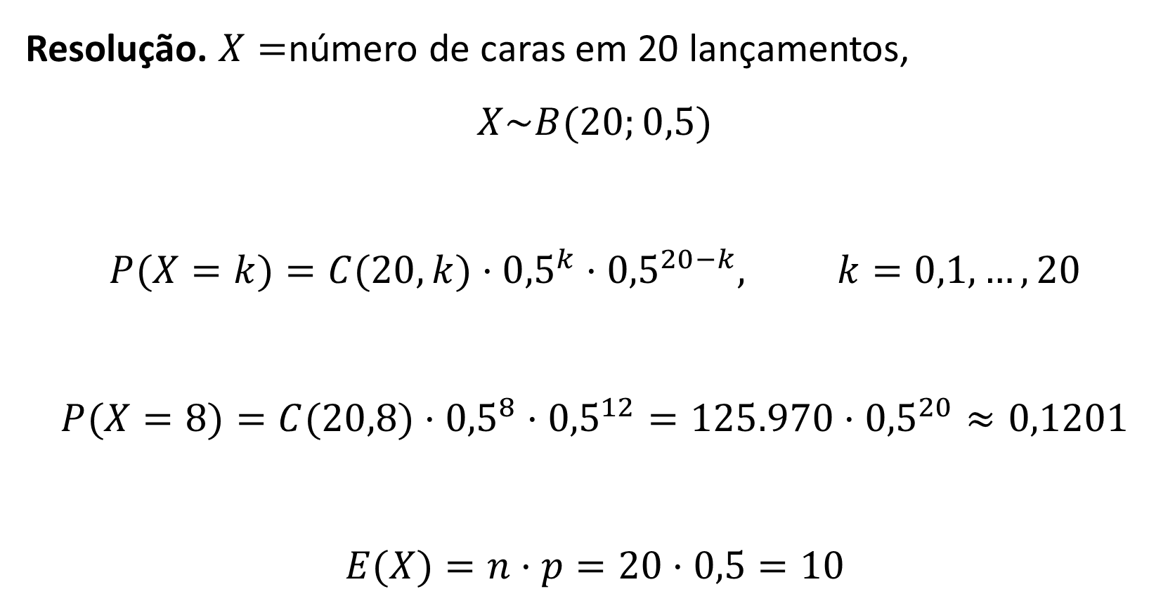
Resolução. $X=$número de caras em 20 lançamentos,
$$X\sim B(20;0,5)$$
$$P(X=k)=C(20,k)·{0,5}^{k}·{0,5}^{20−k}, k=0,1,…,20$$
$$P(X=8)=C(20,8)·{0,5}^{8}·{0,5}^{12}=125.970·{0,5}^{20}≈0,1201$$
$$E(X)=n·p=20·0,5=10$$
CEA055 - Estatística e Probabilidade - Professor: Marcos Goulart Lima

Slide 15
Exemplo: Em um aplicativo, 40% dos usuários que recebem uma notificação clicam nela. Qual a probabilidade de que pelo menos 2 usuários cliquem, num momento em que a notificação foi enviada para 20 usuários?
CEA055 - Estatística e Probabilidade - Professor: Marcos Goulart Lima

Slide 16
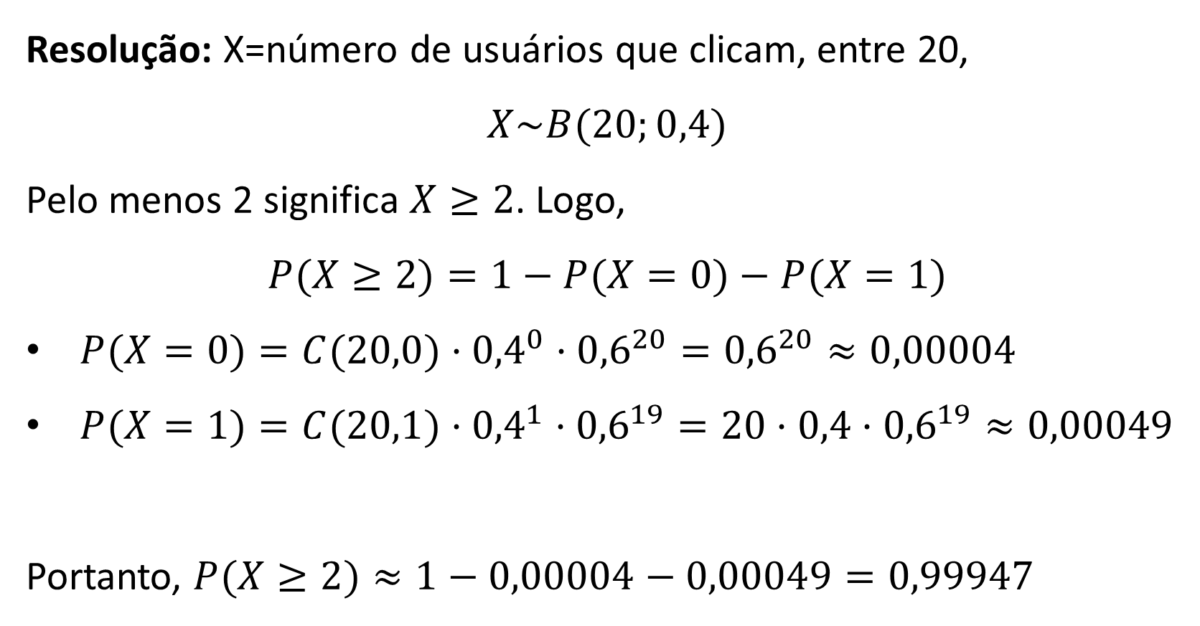
Resolução: X=número de usuários que clicam, entre 20,
$$X\sim B(20;0,4)$$
Pelo menos 2 significa $X≥2$. Logo,
$$P(X≥2)=1−P(X=0)−P(X=1)$$
$P(X=0)=C(20,0)·{0,4}^{0}·{0,6}^{20}={0,6}^{20}≈0,00004$
$P(X=1)=C(20,1)·{0,4}^{1}·{0,6}^{19}=20·0,4·{0,6}^{19}≈0,00049$
Portanto, $P(X≥2)≈1−0,00004−0,00049=0,99947$
CEA055 - Estatística e Probabilidade - Professor: Marcos Goulart Lima

Slide 17
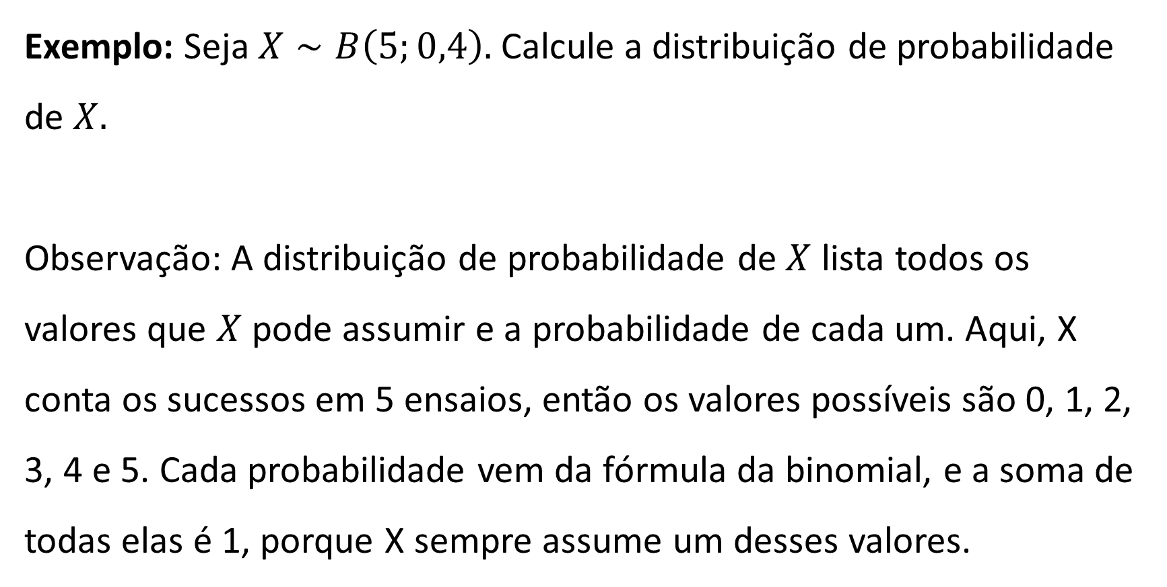
Exemplo: Seja $X∼B\left(5;0,4\right).$ Calcule a distribuição de probabilidade de $X.$
Observação: A distribuição de probabilidade de $X$ lista todos os valores que $X$ pode assumir e a probabilidade de cada um. Aqui, X conta os sucessos em 5 ensaios, então os valores possíveis são 0, 1, 2, 3, 4 e 5. Cada probabilidade vem da fórmula da binomial, e a soma de todas elas é 1, porque X sempre assume um desses valores.
CEA055 - Estatística e Probabilidade - Professor: Marcos Goulart Lima

Slide 18
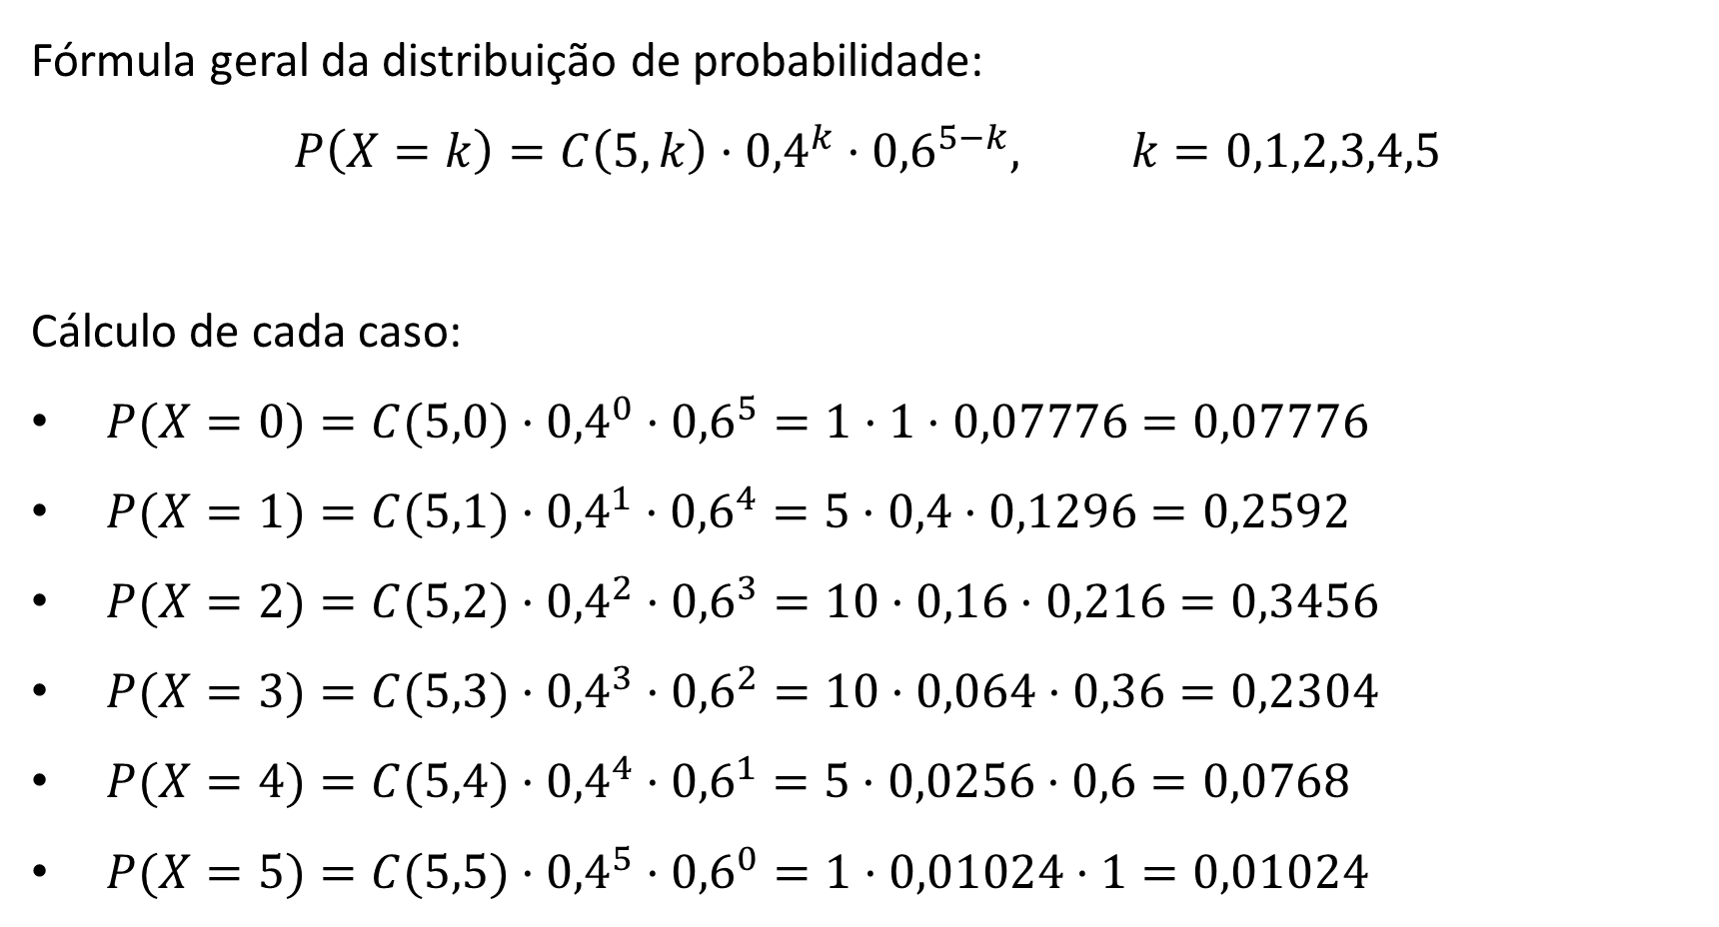
Fórmula geral da distribuição de probabilidade:
$$P\left(X=k\right)=C\left(5,k\right)·{0,4}^{k}·{0,6}^{5−k}, k=0,1,2,3,4,5$$
Cálculo de cada caso:
$P(X=0)=C(5,0)·{0,4}^{0}·{0,6}^{5}=1·1·0,07776=0,07776$
$P(X=1)=C(5,1)·{0,4}^{1}·{0,6}^{4}=5·0,4·0,1296=0,2592$
$P(X=2)=C(5,2)·{0,4}^{2}·{0,6}^{3}=10·0,16·0,216=0,3456$
$P(X=3)=C(5,3)·{0,4}^{3}·{0,6}^{2}=10·0,064·0,36=0,2304$
$P(X=4)=C(5,4)·{0,4}^{4}·{0,6}^{1}=5·0,0256·0,6=0,0768$
$P(X=5)=C(5,5)·{0,4}^{5}·{0,6}^{0}=1·0,01024·1=0,01024$
CEA055 - Estatística e Probabilidade - Professor: Marcos Goulart Lima

Slide 19
Tabela da distribuição:
x | 0 | 1 | 2 | 3 | 4 | 5
P(X=x) | 0,07776 | 0,2592 | 0,3456 | 0,2304 | 0,0768 | 0,01024
CEA055 - Estatística e Probabilidade - Professor: Marcos Goulart Lima

Slide 20
Atividades referentes à aula
Leitura recomendada:
Bussab & Morettin — Cap. 6: 6.6.3, 6.6.4
Montgomery & Runger — Cap. 3: 3.5, 3.7
Magalhães & Lima — Cap. 3: 3.2, 3.3
Morettin — Cap. 4: 4.4, 4.5
CEA055 - Estatística e Probabilidade - Professor: Marcos Goulart Lima

Slide 21
Atividades referentes à aula (continuação)
Exercícios recomendados:
Bussab & Morettin — Cap. 6: Problemas 20, 21, 24, 25, 26, 27 e 28
Magalhães & Lima — Cap. 3 (3.4 Exercícios): 16, 17, 18, 19, 26 e 27
Montgomery & Runger — Cap. 3: 3.5.1, 3.5.2, 3.5.3, 3.5.4, 3.7.1, 3.7.2, 3.7.3, 3.7.4 e 3.7.6
Morettin — Cap. 4: Exercícios 3, 4, 5, 7 e 8
CEA055 - Estatística e Probabilidade - Professor: Marcos Goulart Lima

